Slide 1
МБОУ «Средняя общеобразовательная школа» Публичная презентация результатов педагогической деятельности Кызьюровой Галины Авенировны с. Айкино 2014 г.

Slide 2
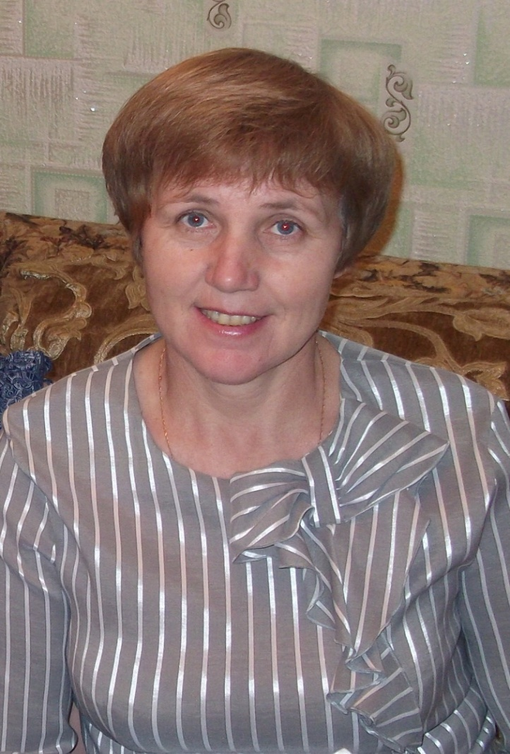
Кызьюрова Галина Авенировна Образование высшее КГПИ 1992 год Педагогика и методика начального образования Учитель начальных классов Высшая квалификационная категория Стаж работы 28 лет

Slide 3
Образование Диплом ЗТ № 451145 о среднем специальном педагогическом образовании Сыктывкарского педагогического училища №1 имени И. А. Куратова от 2 июля 1985г. Диплом ФВ №256968 о высшем образовании Коми ордена «Знак Почёта» государственного педагогического института от 3 июля 1992г.

Slide 4
Аттестационный лист Присвоена высшая квалификационная категория по должности «Учитель начальных классов» Приказ МО РК № 43-К от 26.02 09г.

Slide 5
Программы и учебные пособия УМК «Школа России» Математика- М.И. Моро; Русский язык-В.П. Канакина, В.Г.Горецкий; Мир вокруг нас – А.А.Плешаков; Чтение – В.Г. Горецкий, Л.В. Климанова; Изо – Б.Неменский; Музыка – Е.Д.Критская

Slide 6
Награды Почётная грамота Министерства образования и науки РФ (25.05.2009 г) Почётная грамота за заслуги в обучении и воспитание и в связи со 155 - летием Айкинской школы (31. 08. 2000г.) Почётная грамота администрации МО «Усть – Вымский район» за многолетний добросовестный труд. (28. 08. 2003г.) Почётная грамота за многолетний добросовестный труд и в честь Дня учителя (04.10.2006г.) Почётная грамота за многолетний добросовестный труд в связи с юбилеем школы (14. 12. 2006г.) Почётная грамота Главы администрации с.п. «Айкино» за многолетний добросовестный труд. (20. 08. 2013г.)

Slide 7
Повышение квалификации Курсы ГОУДПО «КРИРО и ПК» № 517 28 марта по 11 апреля 2007г. – «Личностно – деятельностный подход в организации обучения». 2007 год – с 6 по 17 ноября – дополнительная профессиональная подготовка по программе Intel « Обучение для будущего» в объёме 40 часов в СГУ № 950/07 - у, «Использование современных информационных и коммуникационных технологий в учебном процессе» в объёме 76 часов при СГУ Курсы ГОУДПО «КРИРО и ПК» №1314 от 05.04.2008г. «Современные педагогические технологии начального образования» Курсы ГОУДПО (ПК) С РК «КРИРО и ПК» №1839 от 27.04.2012г. «Особенности введения ФГОС нового поколения в систему начального общего образования».

Slide 8
Научно-методическая деятельность Тема самообразования - «Контрольно-оценочная деятельность в 1-4 классах в условиях ФГОС». Авторская программа -«Словарно-орфографическая работа на уроках русского языка».

Slide 9
Использование образовательных технологий -Здоровьесбережение - Проектная технология - Групповая технология - Технология продуктивного чтения - Игровая технология - Технология уровневой дифференциации - Технология сотрудничества - Технология проблемного обучения. - Личностно – деятельностный подход в обучении

Slide 10
Проектная деятельность
Проект «Наши домашние питомцы» Выполнили учащиеся 1 б класса
Проект «Красная книга»
Исследовательская работа «Значение вежливых слов в жизни человека» Работу выполнили уч-ся 2 б класса Руководитель – Кызьюрова Г. А.
Проект
«Числа в загадках, пословицах и поговорках.»

Slide 11
Распространение педагогического опыта - Выступление на МО «Тема моего самообразования и её актуальность» . -в течение 2010- 2013 уч.года. - Выступление на МО «Развитие и поддержание у школьников стремление к успеху». -2012-2013 уч. год - Выступление на районном семинаре по теме «Личностно-ориентированный подход к обучению - формирование УУД».- 2011-2012 уч.год - Выступление на МО «Работа с учащимися с повышенной и пониженной учебной мотивацией».- 2011-2012 уч.год - Доклад на педсовете «Педагогическая этика педагога».- 2013- 2014 уч. год - Методический семинар. Тема - «Мониторинг результатов освоения УУД».- 2012-2013уч. год -Выступление из опыта работы - «Формирование УУД и их мониторинг».- 2013-2014 уч.год

Slide 12
Урочная деятельность (Открытые уроки для учителей школы и района) 2008г.- Урок для учителей района в 1 классе «Интонация. Знаки препинания в конце предложения». 2008г.- Урок для учителей школы в 1 классе «Буквы Х,х, обозначающие согласные звуки [ х ] , [ х ]». 2009г. – Урок по окружающему миру «Дикие и домашние животные» 2010г.- Урок по математике в 3 классе «Письменная нумерация в пределах 1000. Сравнение трёхзначных чисел». 2011г.- Урок по математике в 4 классе « Взаимосвязь между скоростью, временем, расстоянием». 2011г. - Урок для будущих первоклассников. 2012г. – Проект в 1 классе по окружающему миру «Мои домашние питомцы». 2013г. - Проект во 2 классе по окружающему миру «Красная книга, или Возьмём под защиту» 2014г. – Внеклассное мероприятие «Мама, папа и я –читающая семья»

Slide 13
Внеурочная деятельность
Название кружка | Учебный год | Процент участия
Занимательная грамматика. | 2012-2013 | 100%
Математика и конструирование | 2012-2013 | 100%
Зелёная аптека | 2012-2013 | 100%
Здоровячек | 2012-2013 | 100%
Мягкая игрушка | 2012-2013 | 100%
Фантазия | 2012-2013 | 100%
Математика и конструирование | 2013-2014 | 100%
Азбука вежливости | 2013-2014 | 100%
Здоровячек | 2013-2014 | 100%
Мягкая игрушка | 2013-2014 | 100%
Фантазия | 2013-2014 | 100%

Slide 14
Результативность деятельности

Slide 15
Учебный год | Предмет | Успеваемость | Качество
2009-2010 | Русский язык | 100% | 70%
 | Математика | 100% | 75%
 | Чтение | 100% | 95%
2010-2011 | Русский язык | 100% | 63,1%
 | Математика | 100% | 68,4%
 | Чтение | 100% | 89,4%
2011-2012 | Русский язык | 96,2% | 53,8%
 | Математика | 96,2% | 65,3%
 | Чтение | 100% | 84.6%

Slide 16
Приобретения обучающимися позитивного социального опыта
Акция «Кормушка»
Акция «Покорми птиц»
Акция «Подарок ветерану»
Акция «Чистый двор»
Соцпроект «Дари людям добро»
Акция «Зеленый класс»

Slide 17
Участие в олимпиадах и конкурсах Ежегодное участие в общероссийских играх- конкурсах «Русский медвежонок», «Кенгуру», «КИТ». Ежегодное участие в декаде начальных классов. Ежегодное участие во всех предметных олимпиадах. Участие во всех спортивных мероприятиях.

Slide 18
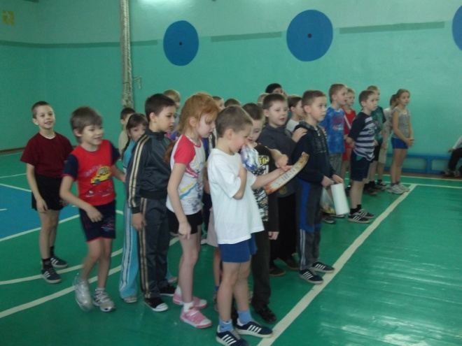
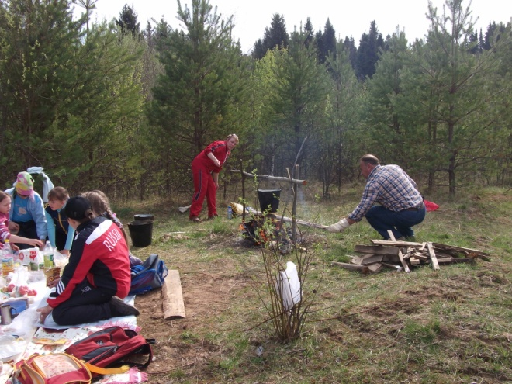
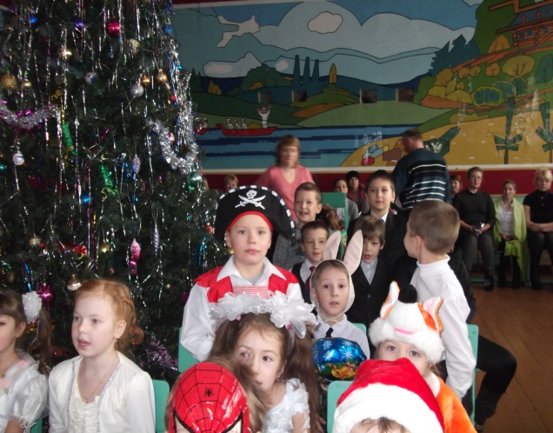
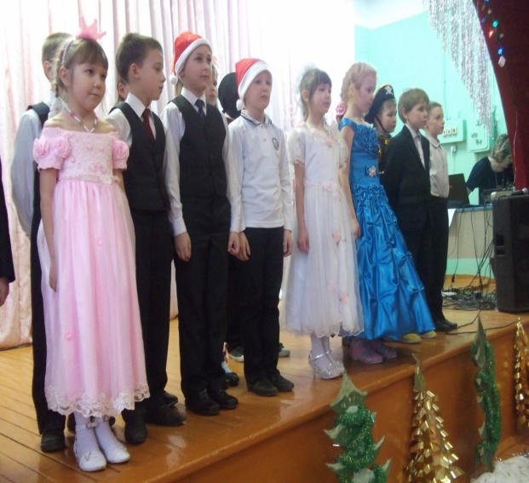
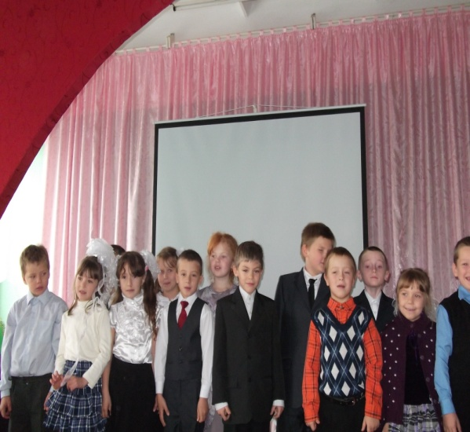
Классное руководство- наша дружная семья

Slide 19
Работа с родителями Свою работу начинаю строить уже со знакомства с родителями в детском саде. В марте – апреле месяце провожу первое родительское собрание «Готовность ребёнка к школе». 1 сентября встречаю детей и родителей на празднике «День Знаний». 1 раз в год провожу совместное родительское собрание с детьми. Провожу совместные праздники - «День Знаний», «Новый год», праздник День Матери, 8 Марта, классный праздник «Успех года», «Прощание с начальной школой» . Ежегодно ходим в походы, участвуем в соревнованиях. Родители всегда посещают уроки на «День открытых дверей». Посещение родительских собраний - 80%-90% . .

Slide 20
Спасибо за внимание!

